Slide 1
매주 1 과제 level3
15주차 : 베스트앨범

Slide 2
목차
문제 해설
문제 풀이

Slide 3
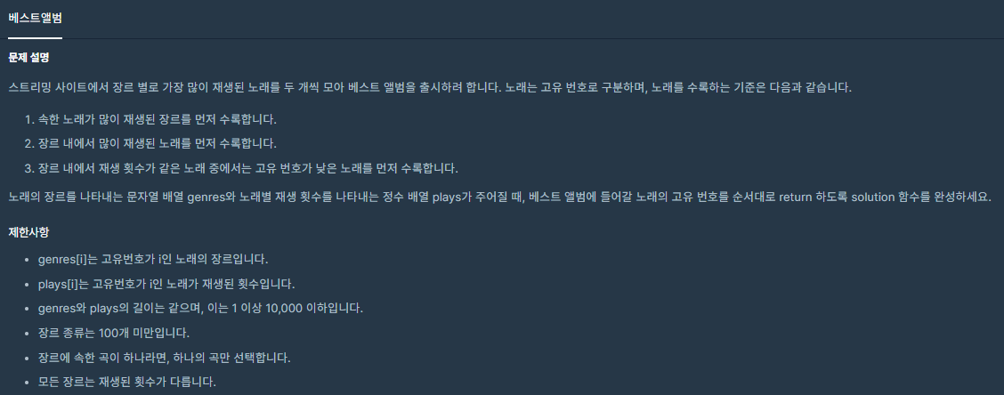
매주 1 과제 LV2
1. 문제 해설

Slide 4
매주 1 과제 LV2
1. 문제 해설
주어진 것 :
• 노래를 장르별로 2곡씩 수록
• 속한 노래가 많이 재생된 장르가 먼저 수록
• 장르 내에서 많이 재생된 노래 먼저 수록
• 재생 횟수가 같은 노래 중에는 고유번호가 빠른 노래가 먼저 수록
• 장르내에 노래가 1곡이면 1곡만 수록
• 노래의 장르를 나타내는 배열 genres
• 노래가 재생된 횟수를 나타내는 배열 plays
구해야 할 것 :
• 베스트앨범에 들어갈 노래를 순서대로 반환

Slide 5
매주 1 과제 LV2
1. 문제 해설
문제 파악
• 삽입되는 기준은 장르별 재생 수 > 노래별 재생 수 > 고유번호 순이다
=> 일단 장르별 재생수를 세어서 내림차순으로 정렬시킨다
=> 각 장르 내의 노래의 재생수를 비교하여 내림차순으로 정렬시킨다
=> 같은 경우는 고유번호 순으로 오름차순으로 정렬시킨다.
• 삽입되는 노래는 2개, 단 1곡이면 1곡만 수록
=> 기준에 따라 장르별로 두 곡씩 정답에 삽입한다.
=> 단, 1곡인 경우에 대한 예외처리는 확실해 해준다.

Slide 6
매주 1 과제 LV2
1. 문제 해설
결론
• 장르의 이름이 문자열이므로 map 자료구조를 사용하면 편하다.
• 이후 기준에 따라 차근차근 장르 단위로 정렬시키고 노래 단위로 정렬시켜서 정답을 찾아내면 된다.

Slide 7
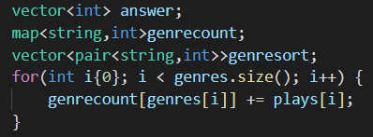
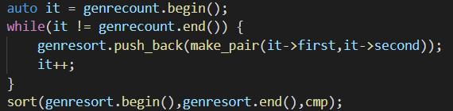
매주 1 과제 LV2
2. 문제 풀이
- 문제 구현
• map 자료구조를 이용해 장르의 노래들의 재생 횟수의 합을 저장
• 저장된 자료를 재생횟수를 기준으로 내림차순 정렬하기 위해 다른 벡터에 옮겨서 정렬

Slide 8
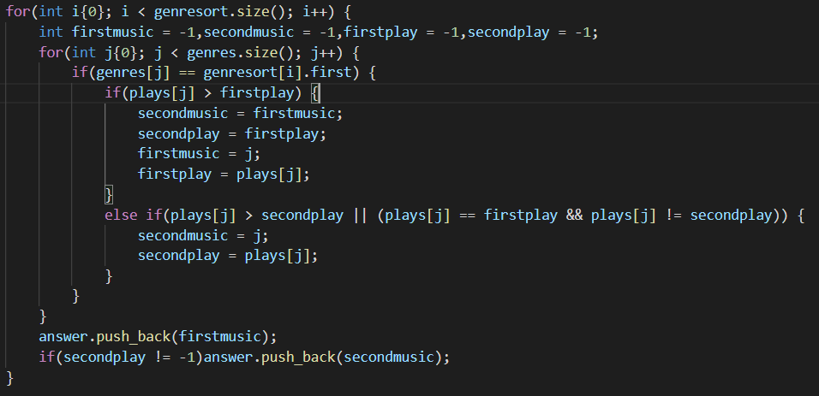
매주 1 과제 LV2
2. 문제 풀이
- 문제 구현
• 다음으로 장르에 소속된 노래들 중 가장 재생횟수가 많은 노래와 두번째로 재생 횟수가 많은 노래를 찾아내기

Slide 9
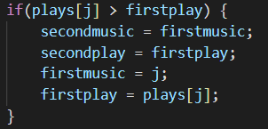
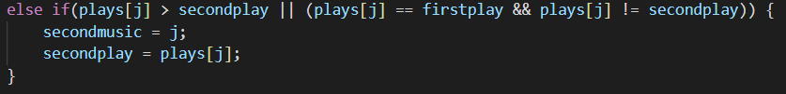

매주 1 과제 LV2
2. 문제 풀이
- 문제 구현
• 이번 노래가 기존 노래보다 재생횟수가 많다면 수록할 곡을 갱신
• 단, 재생횟수가 같은 경우에 고유번호에 따라 수록할 곡이 갱신되는 것을 잊지 말기
• 노래가 한 곡 뿐인 장르의 경우 한 곡만 수록하는 것도 예외처리 해주기

